Slide 1

基于Raspberry Pi的智能家居控制及安防系统
黄柯翔

Slide 2
1
项目概述
2
系统构成及实现思路
目 录
3
功能介绍与分析
4
其他项目展示

Slide 3
01
项目概述

Slide 4
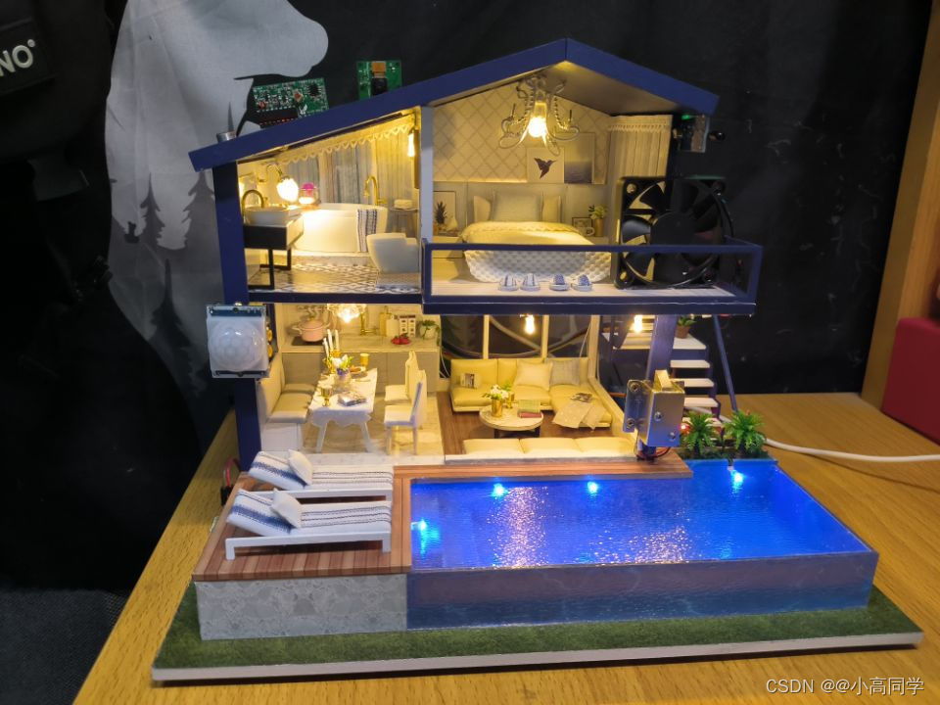
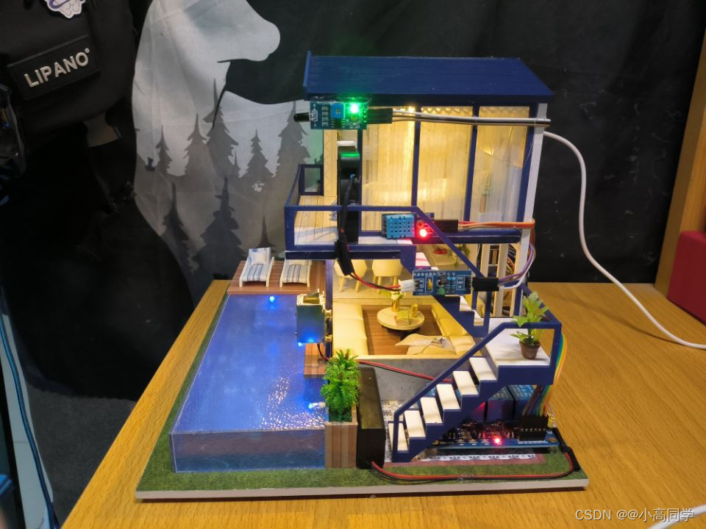
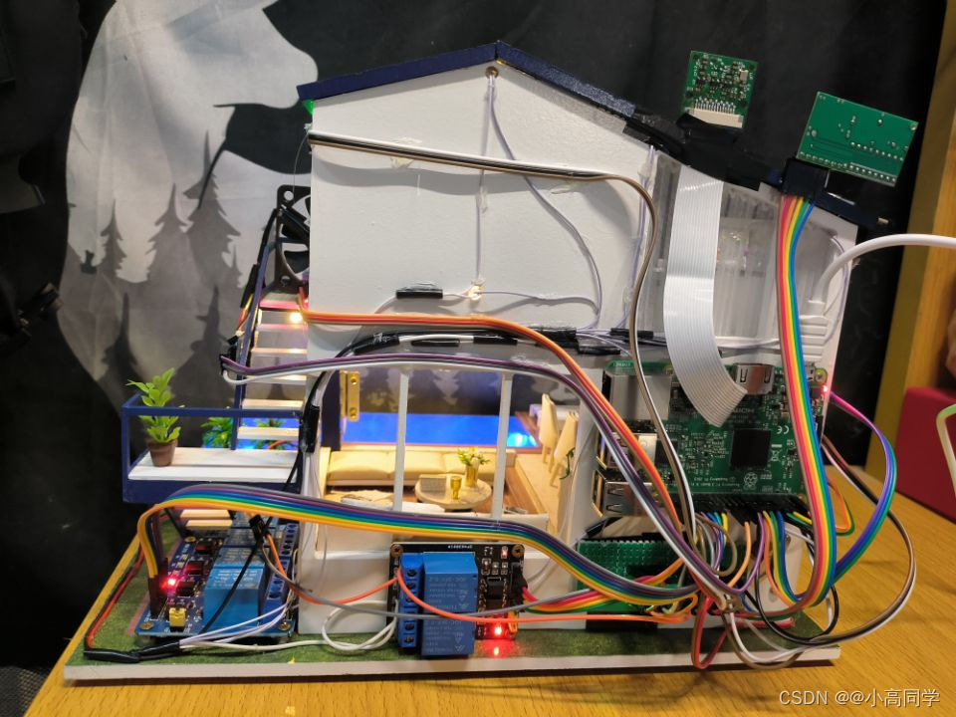
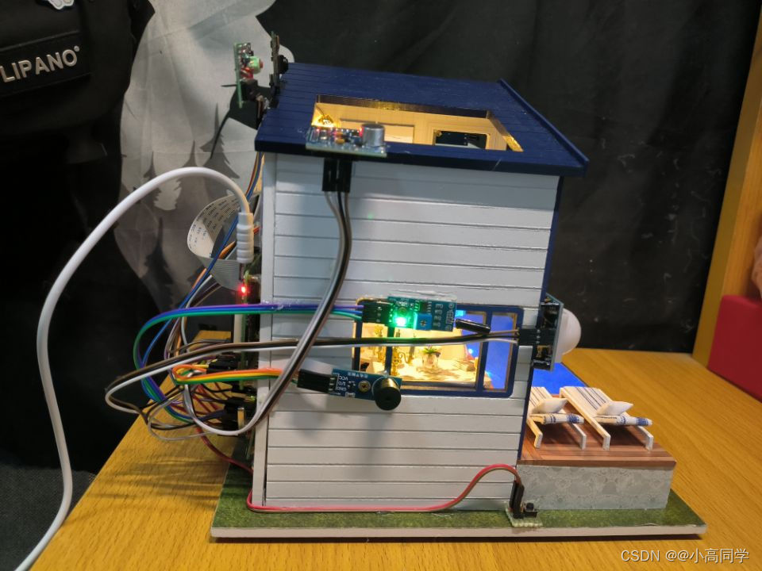
项目概述
该系统以搭载了LinuxOS的cortexA-72 ARM的Raspberry Pi作为主控板，Wemos D1作为其扩展板。通过语音控制与网络控制的方式完成对DIY房子模型的智能控制与安防。其主要功能包括灯光控制、风扇控制、震动报警、人体红外检测、实时视频监控、人脸识别开锁、温湿度监控、火灾监控、射频远程控制等。

Slide 5
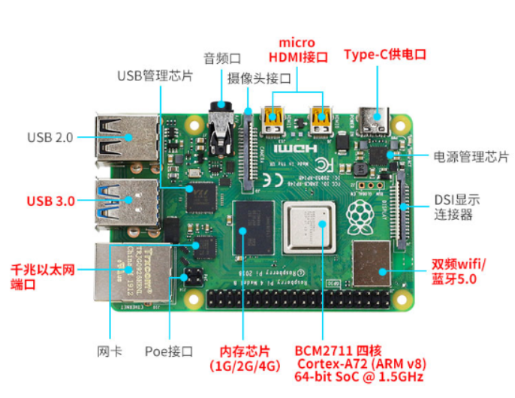
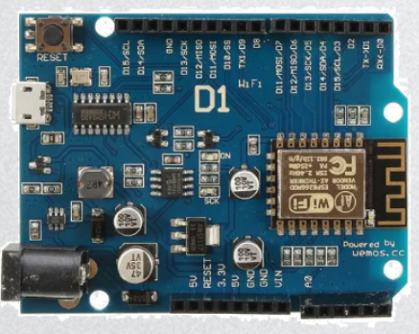
开发板

Slide 6
02
系统构成及实现思路

Slide 7
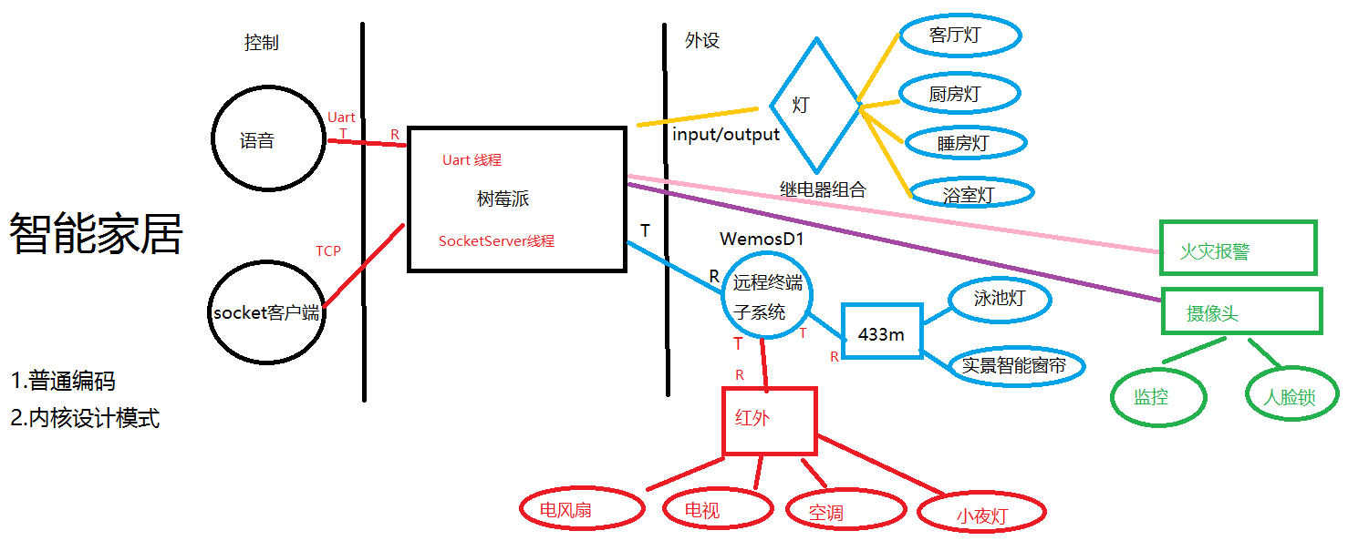
系统构成
控制方式：语音控制，socket控制
硬件设备：
树莓派、LD3320语音模块、wemos D1、继电器组、433M 射频模块、CSI摄像头、火焰传感器、电磁锁、无源蜂鸣器、DHT11温湿度传感器、小风扇、SW18015P高灵敏震动传感器模块、LED灯、HC-SR602人体热释电红外传感器、SG90舵机(未实现)、红外编解码模块(未实现)、按键。

Slide 8
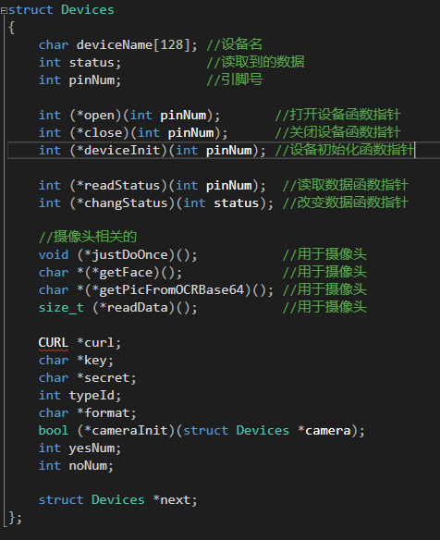
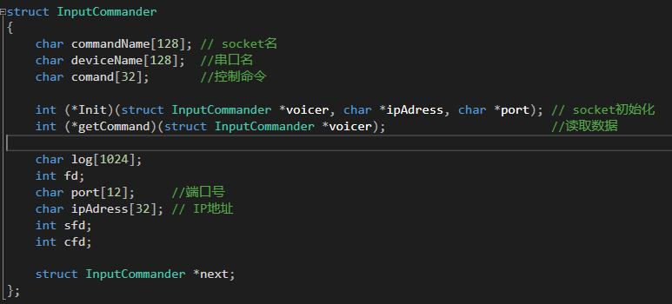
实现思路
运用的是简单工厂设计模式（普通编码，仿内核设计模式），提高代码的可扩展性、可阅读性，使各模块之间高内聚、低耦合。所有控制以及设备都做成一个个对象（C++思想），分别将命令控制的连成一个控制链表，外设设备做成一个外设设备的链表，这样做是为了方便以后功能模块的添加。其中为了能分别做好控制，采用多线程来实现。
代码流程：
1.硬件接口初始化：wiringPiSetup();
2.指令工厂初始化：addVoiceContrlToInputCommanderLink(pCommandHead);
3.设备工厂初始化：addcameraToDeviceLink(pdeviceHead);
4.系统初始化线程启动：pthread_create(&voiceThread, NULL, voice_thread, NULL);

Slide 9
03
功能模块介绍与分析

Slide 10
简单外设功能
1.LED：4个房间灯+泳池灯；
2.按键：负责开启人脸识别功能；
3.无源蜂鸣器：用于其他模块触发报警；
4.风扇：用于其他模块触发；
5.继电器、继电器组：用于控制外设电路通断；

Slide 11
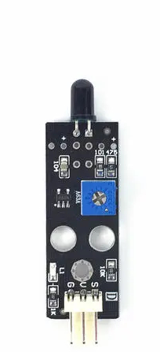
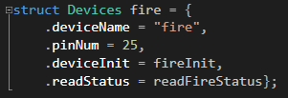
火灾报警模块
火焰传感器利用红外线对火焰非常敏感的特点，使用特制的红外线接收管来检测火焰，然后把火焰的亮度转化为高低变化的电平信号，输入到中央处理器中，中央处理器根据信号的变化做出相应的程序处理。

Slide 12
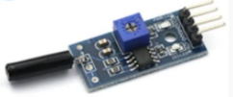
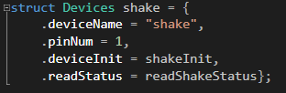
震动报警模块
震动传感器(电阻应变式)在无振动或震动未达到阈值时，D0口输出高电平，当震动时会输出低电平，从而触发蜂鸣器报警。

Slide 13
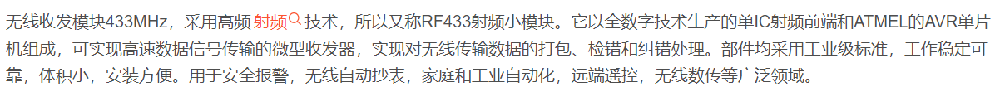
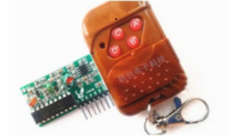
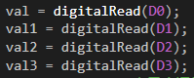
433M无线接收发射模块
射频发射模块4个按键对应射频接收模块的4个IO口D0-D3，当接收到射频信号后对应引脚电平拉高。对应风扇，门锁，led，人体红外的开启与关闭。
D0——风扇
D1——电磁锁
D2——泳池LED
D3——人体红外检测

Slide 14
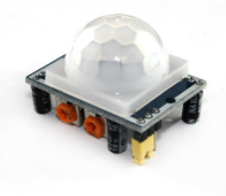
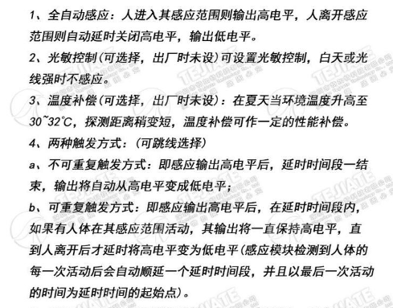
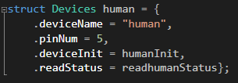
人体红外检测模块

Slide 15
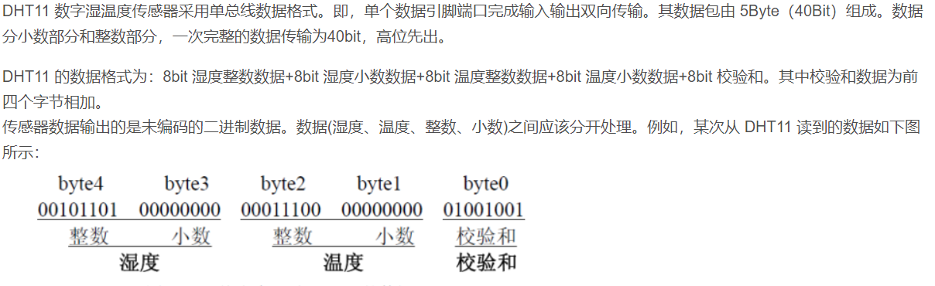
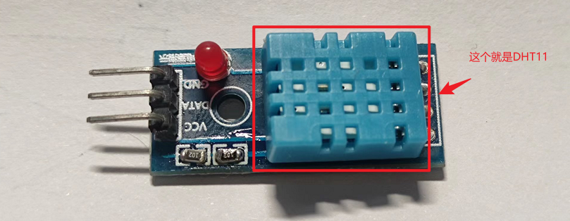
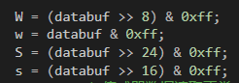
温湿度监控模块

Slide 16
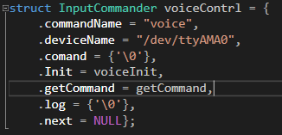
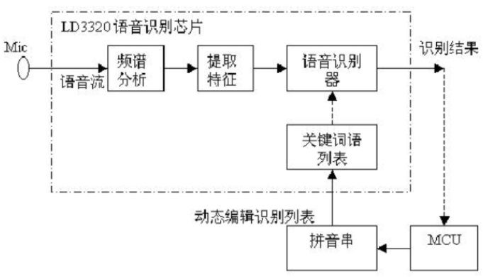
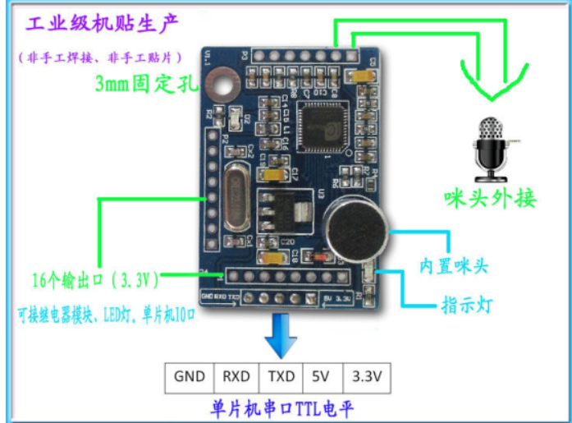
语音模块
LD3320语音模块与树莓派通过串口连接，LD3320负责捕捉语音，并根据关键词转化为对应文本信息，通过串口返回给树莓派。(支持30-50条)。

Slide 17
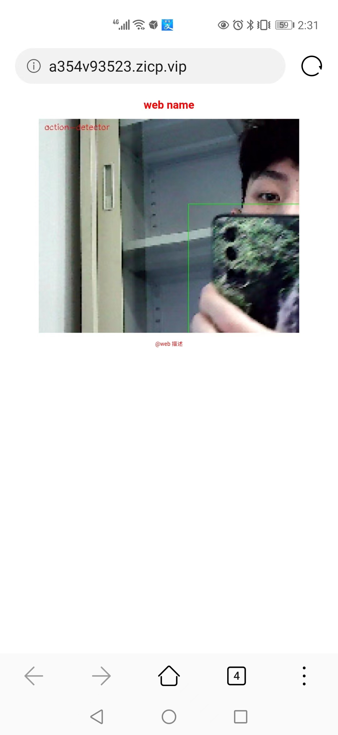
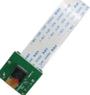
视频监控模块
以CSI摄像头(500万像素，至少支持1920x1080)作为视频流输入设备。(usb摄像头使用固然方便，可usb传输和编解码需要占用大量CPU，而树莓派的CPU并不强，解析高码率图像时占用巨大。CSI摄像头的编解码可以调用树莓派的GPU，能很大减轻CPU压力。)
实时视频监控通过开源工具MJPG-Streamer完成,mjpg_streamer的作用是从摄像头采集图像，并把他们已流的形式，通过基于IP的网络传输到浏览器端。
最后在同一局域网下，可以通过访问http://localhost:localport/?action=stream (要通过外网访问，需要花生壳进行内网穿透，然后访问其所映射成功的外网域名来访问)。

Slide 18
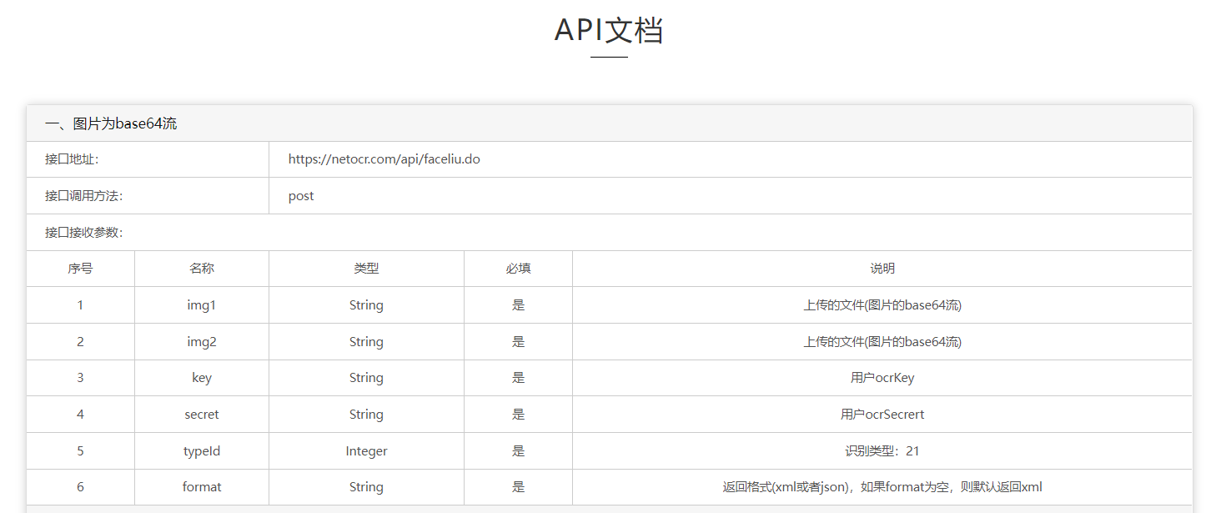
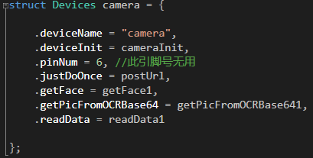
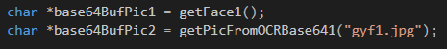
人脸识别模块
当人脸识别模块启动后，通过raspistill工具(raspistill -q 5 -t 1 -o image.jpg)进行CSI摄像头所捕获到的视频帧（由于翔云平台人脸识别API要求，所以大小设为640x480）抓取并保存在本地，然后与已经保存在本地的图片都进行BASE64编码(将二进制编码转换为Base64编码)，通过CURL库将两个图片编码保存在HTTP报文请求体内，对翔云平台人脸识别接口所提供的Url(https)进行POST请求，然后根据所返回的HTTP响应正文中的结果(XML格式)进行解析，判断是否为同一人，根据结果进行重试、开锁、报警等操作。

Slide 19
04
其他项目展示

Slide 20
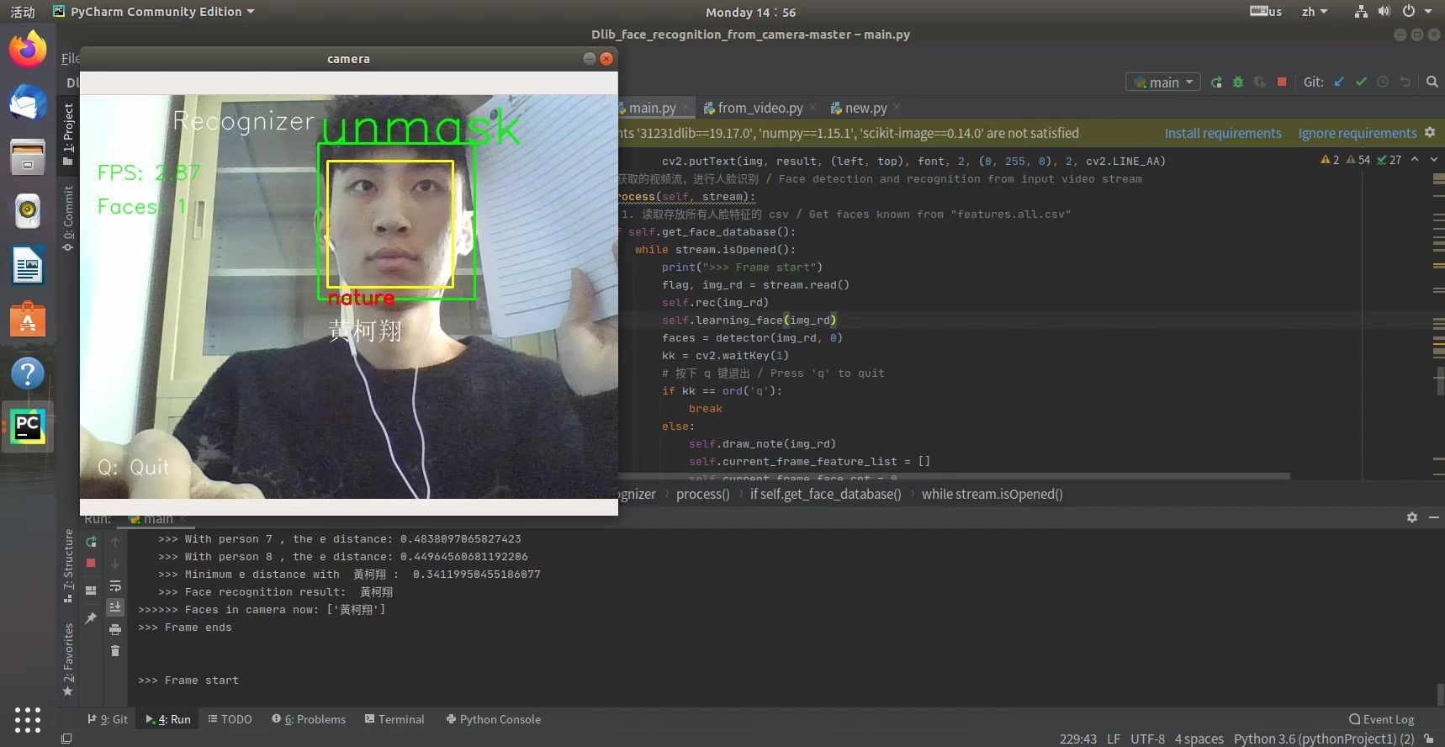
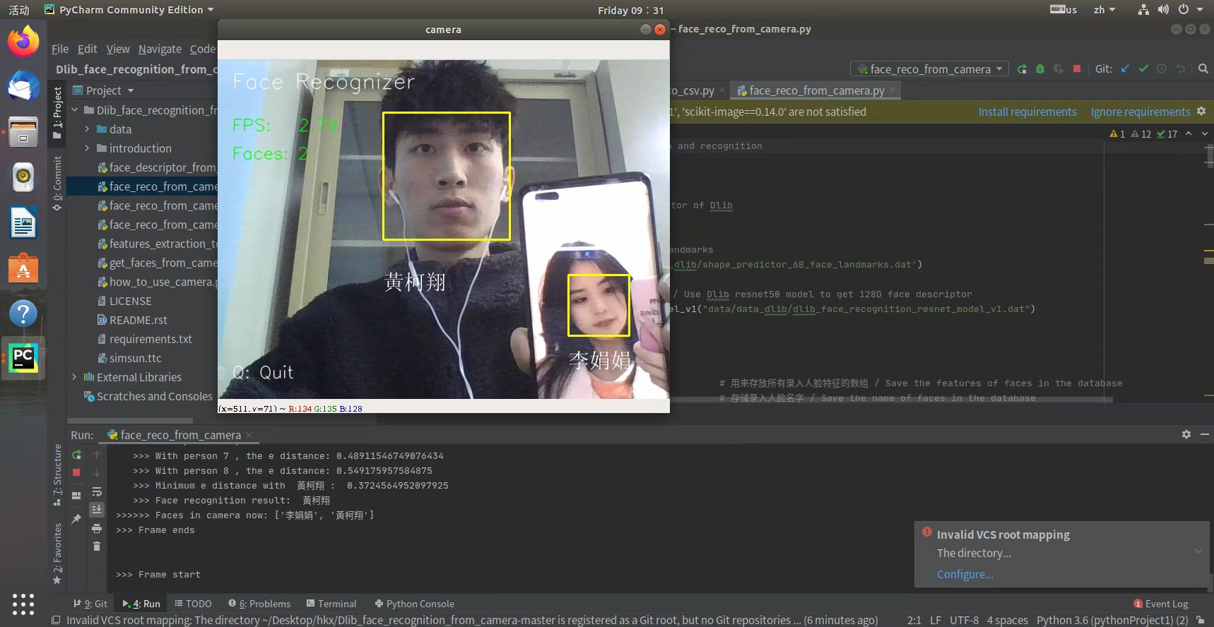
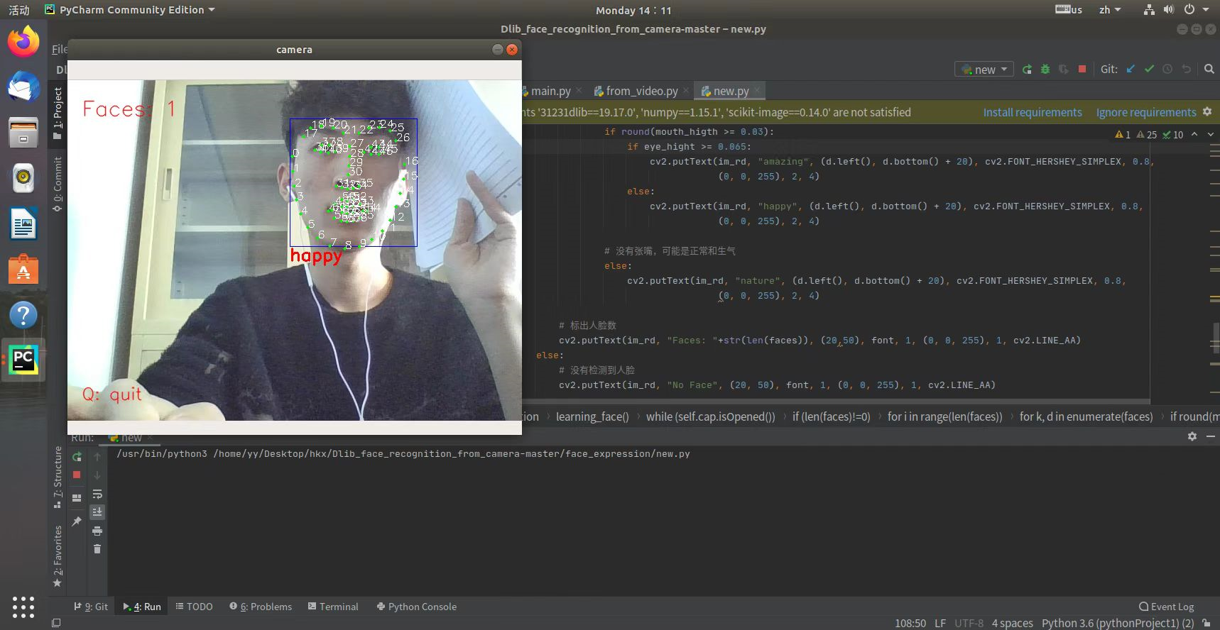
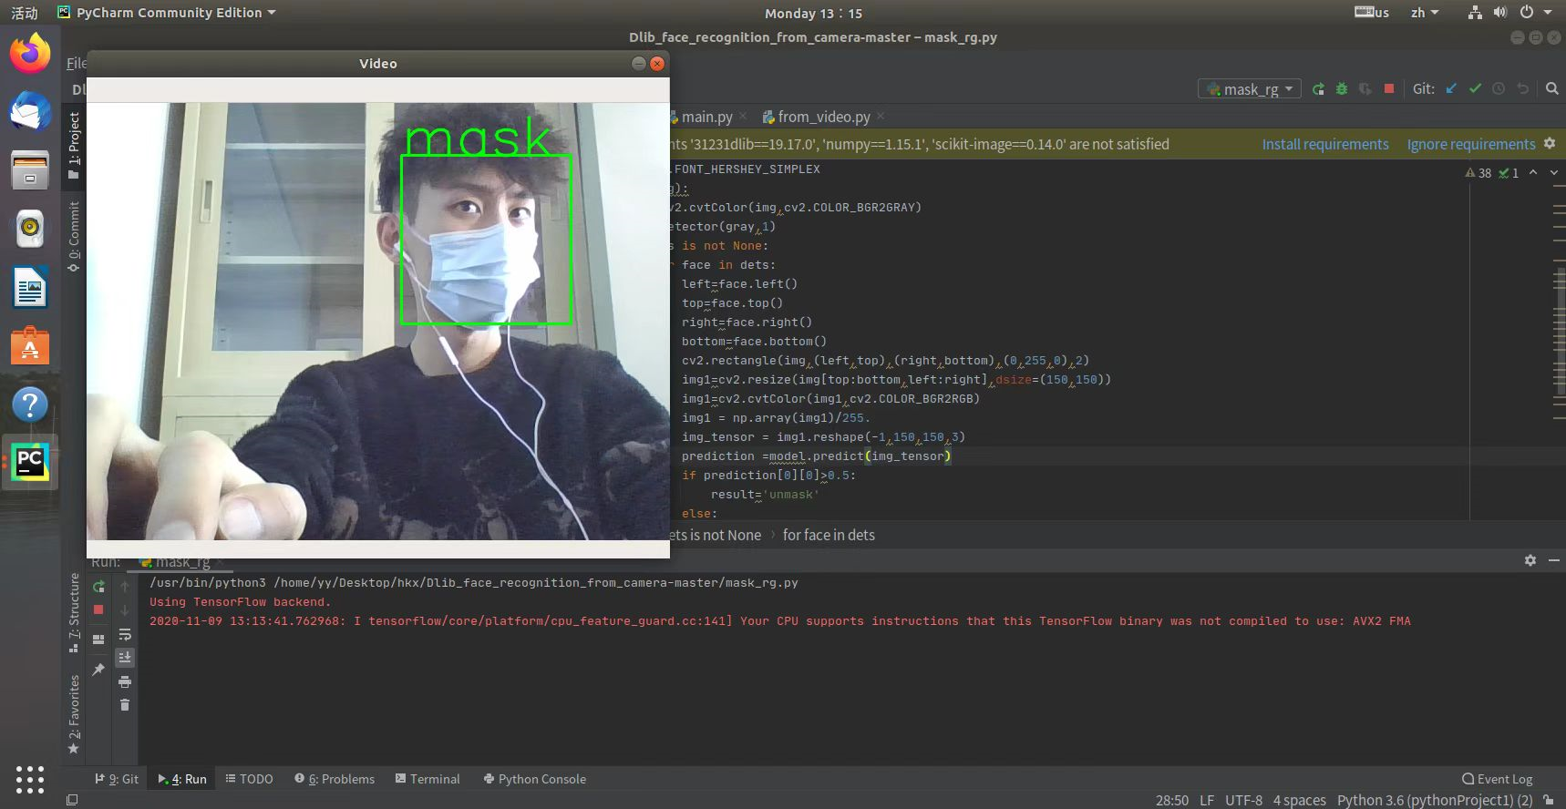
人脸识别及表情检测系统

Slide 21
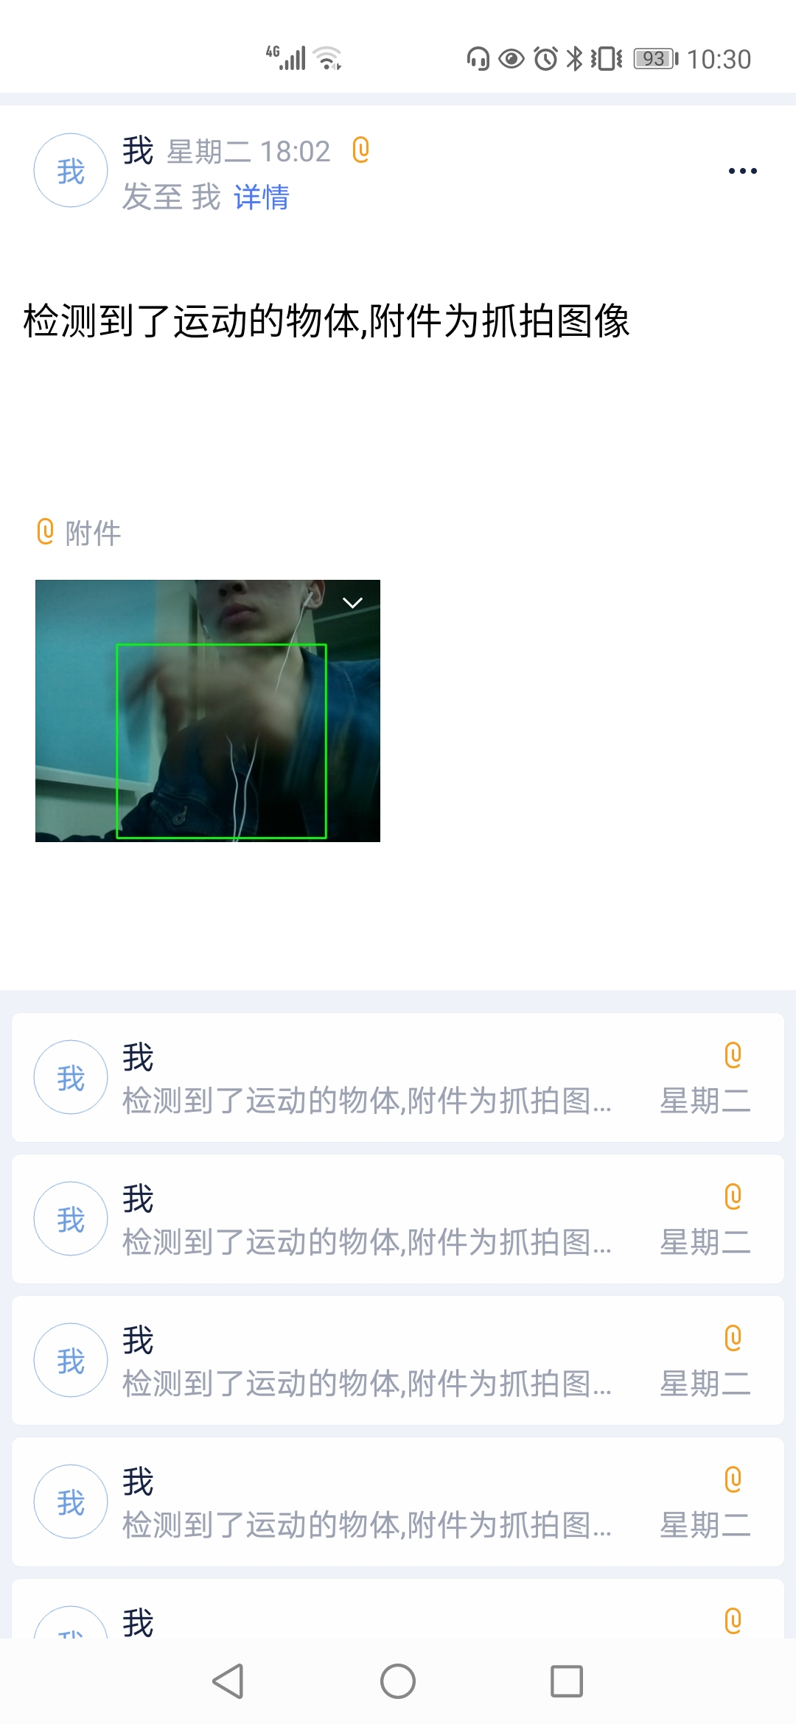
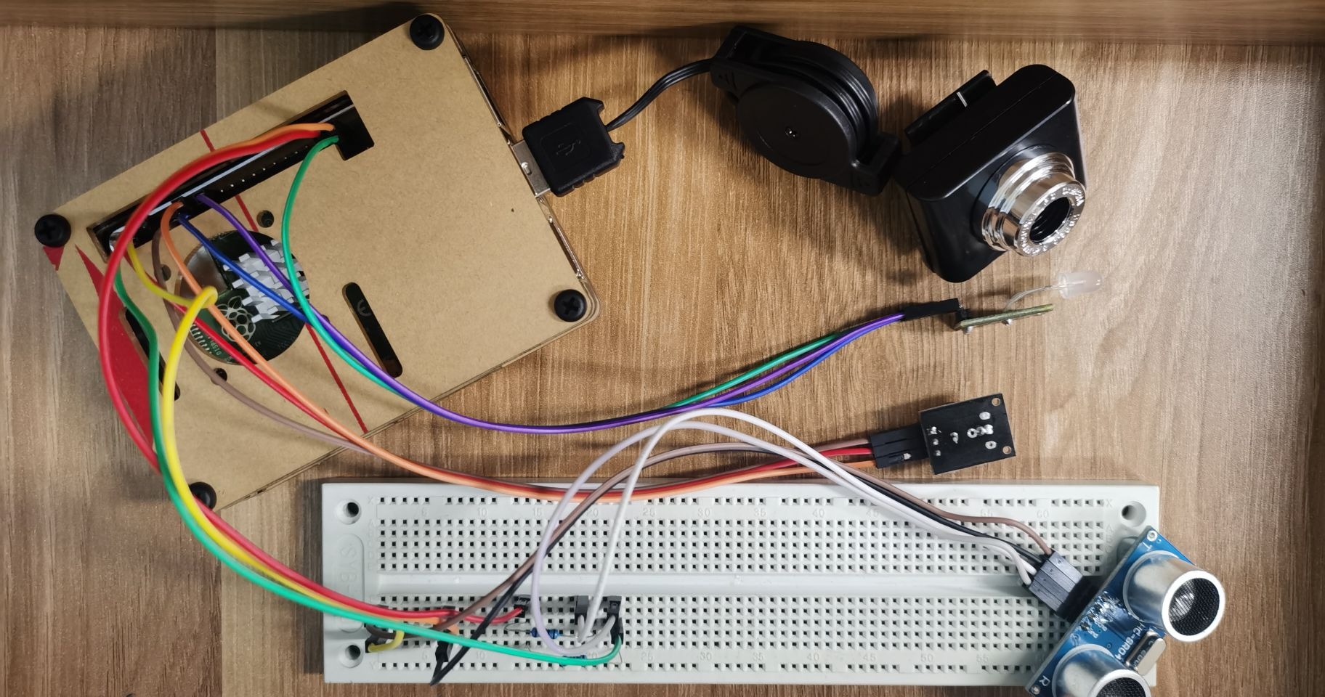
实验室安全监控系统

Slide 22
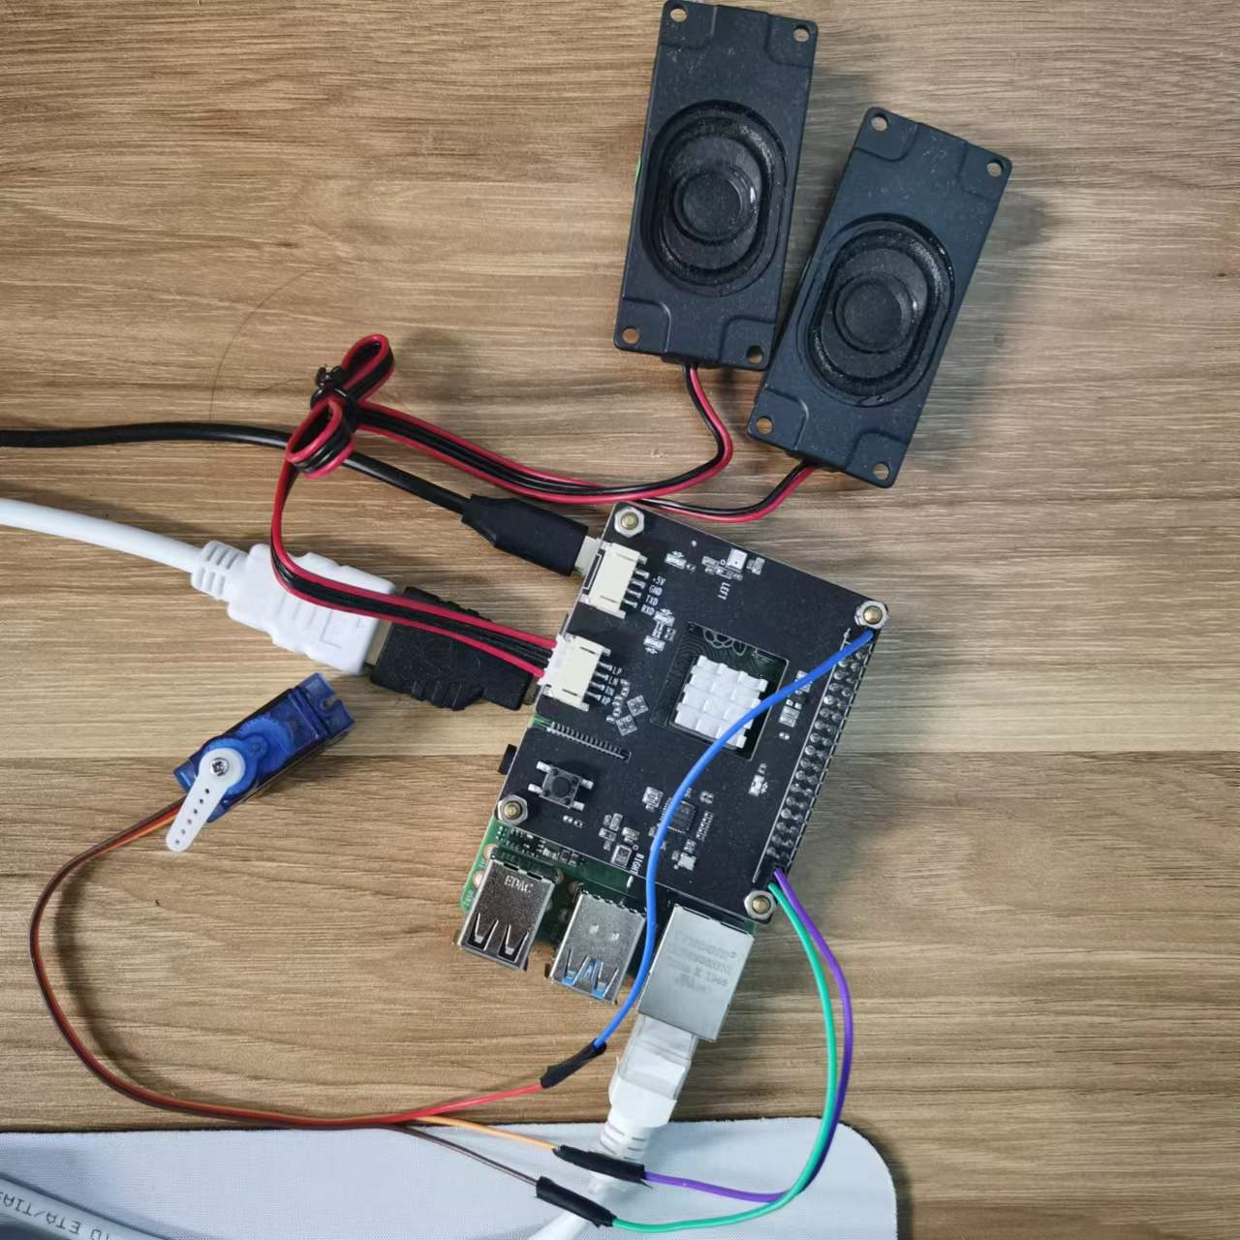
语音智能药盒

Slide 23
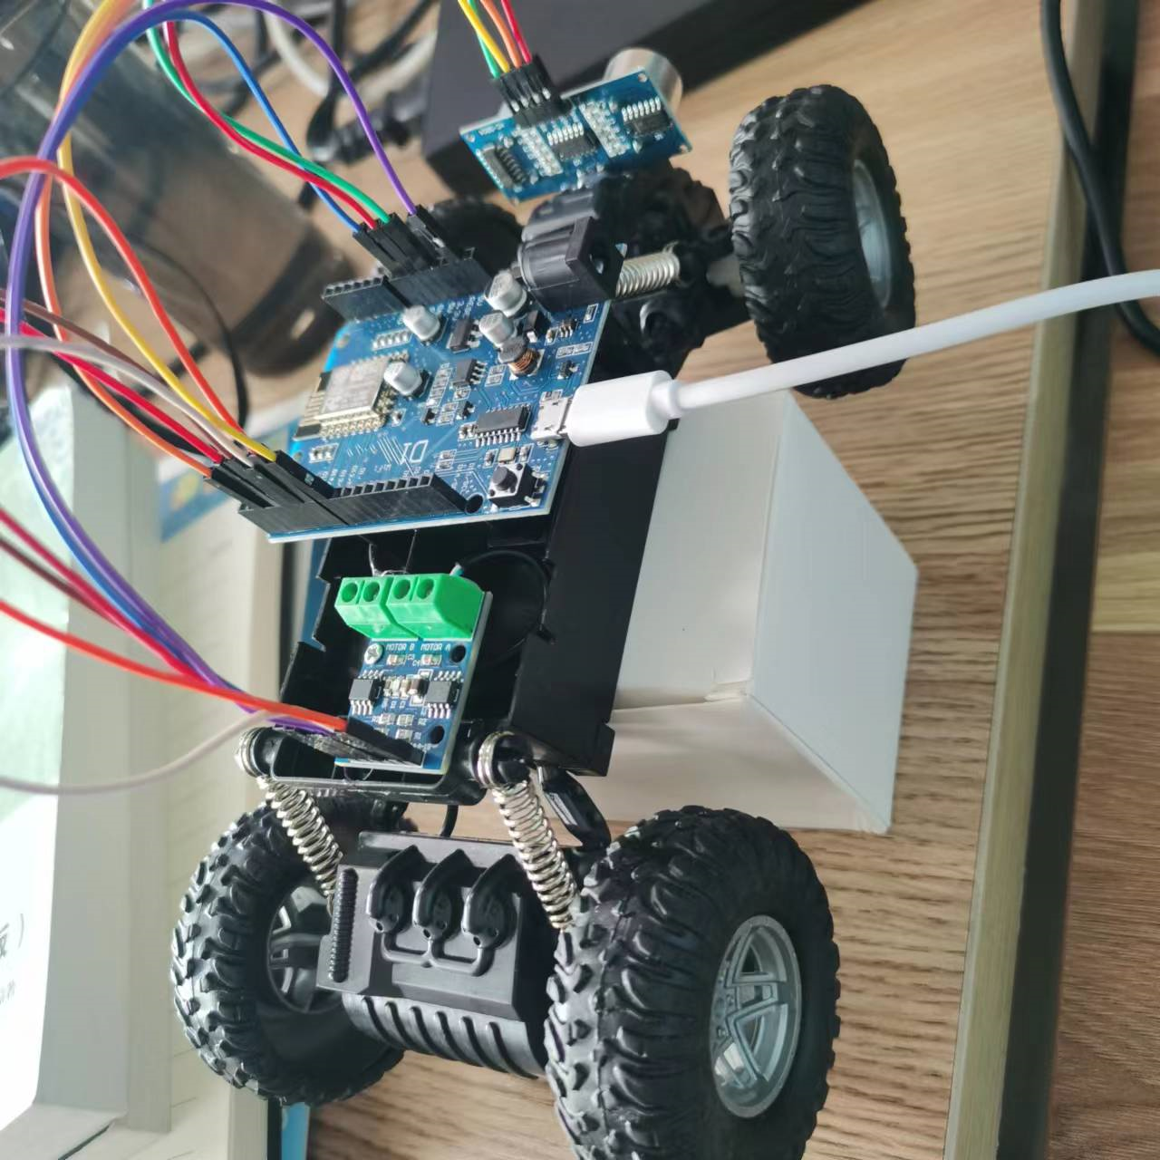
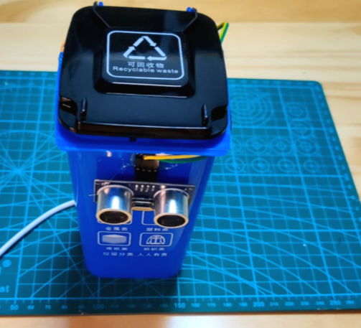
智能避障小车&智能感应开盖垃圾桶

Slide 24
THANKS

